Slide 1
任务2 易拉罐底部的喷码字符识别_发布
主讲人：Windson Tsui

Slide 2
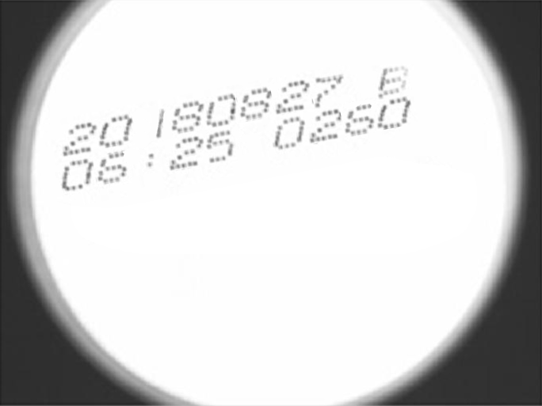
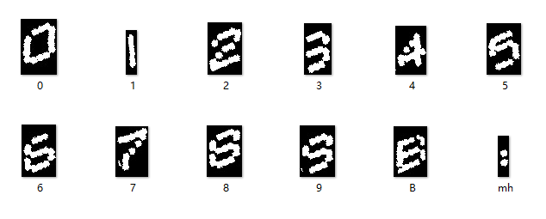
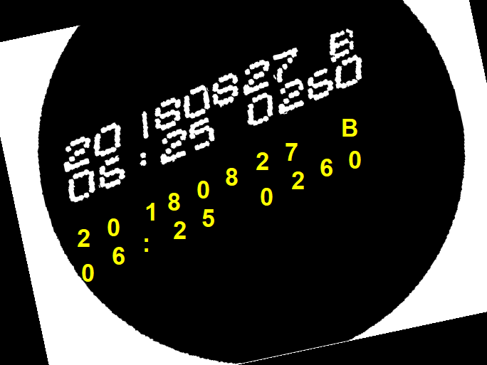

Slide 3
任务2 易拉罐底部的喷码字符识别
工具规定：halcon Or Opencv
方法规定：Template matching
要求：
1、识别图中所有字符
2、算法要适用所有图片
3、绘制算法流程图
目标：
1、学会建立模板库
2、熟悉归一化交叉相关性模板匹配
3、熟悉形状匹配

